Slide 1
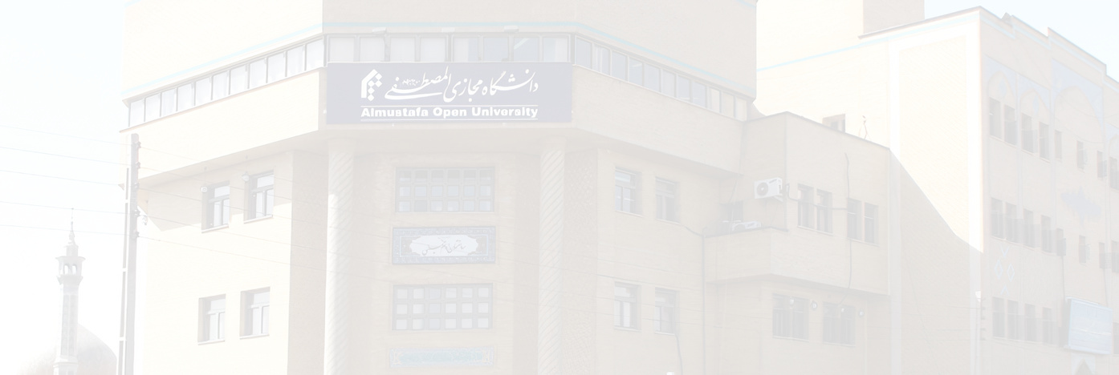


Al Mustafa
Open
University
Perempuan dalam Islam 2
Siti Zinatun, M.A.
2025
mouindonesia.id

Slide 2
9. Tema Pembahasan
Hak Asuh (Hadhanah / حضانه )
dan Tanggung Jawab Orang Tua

Slide 3
Definisi Hadhanah
Secara leksikal: Hadhanah berasal dari kata hadn: bagian tubuh antara ketiak hingga pinggang dan juga bagian sisi tubuh antara dada dan lengan.
Secara istilah: wewenang dan kekuasaan untuk mendidik anak dan melakukan segala hal yang bermanfaat baginya, seperti menjaga, merawat, membersihkan, mengasuh, dan mendidiknya.
Secara umum: meliputi pengasuhan, pendidikan, pemeliharaan, penjagaan, dan perlindungan fisik serta psikologis anak.
Cakupan: Segala sarana untuk kelangsungan hidup, pertumbuhan, dan kebersihan jasmani serta rohani anak.
Wewenang: Kekuasaan untuk mendidik anak dan melakukan hal-hal yang bermanfaat baginya.

Slide 4
Prioritas Hak Asuh
Prioritas Ibu
Pada masa awal kehidupan anak, ibu memiliki prioritas karena masa-masa ini anak membutuhkan kasih sayang dan perhatian ibu dan merupakan masa ketergantungan emosional tinggi antara anak dan ibu.
Selama dua tahun, hak asuh tetap milik ibu, baik ia menyusui sendiri atau orang lain yang menyusui atau dibayar atau tidak.
Hak asuh anak pasca perceraian pada masa menyusui diutamakan ada pada ibu. Pandangan ini disepakati oleh para ulama fikih dan didukung Riwayat
Perpindahan Hak Asuh
Setelah usia tertentu (2 tahun untuk laki-laki, 7 tahun untuk perempuan), hak asuh bisa berpindah ke ayah atau wali syar’i dengan tetap memperhatikan kemaslahatan anak.
Hak asuh berbeda hak menyusui (berbeda hukum).

Slide 5

Prinsip Kemaslahatan Anak
Fokus Utama
Dalam kasus perceraian, kepentingan anak adalah asas utama penentuan hak asuh.
Peran Hakim Syar’i
Hakim dapat memberikan hak asuh kepada pihak yang cakap jika salah satu orang tua tidak memenuhi syarat.
Kewajiban Nafkah
Meskipun hak asuh pada ibu, pembiayaan dan nafkah anak tetap tanggung jawab ayah.

Slide 6
Kewajiban Ayah dalam Masa Menyusui
وَالْوَالِدَاتُ يُرْضِعْنَ أَوْلَادَهُنَّ حَوْلَيْنِ كَامِلَيْنِ لِمَنْ أَرَادَ أَنْ يُتِمَّ الرَّضَاعَةَ ۚ
"Para ibu menyusui anak-anak mereka selama dua tahun penuh…
(QS al-Baqarah: 233)
وَعَلَى الْمَوْلُودِ لَهُ رِزْقُهُنَّ وَكِسْوَتُهُنَّ بِالْمَعْرُوفِ
"Dan atas orang tua dari anak tersebut (ayah), wajib memberikan nafkah dan pakaian mereka dengan cara yang patut..."(QS al-Baqarah: 233)
Ayah memiliki tanggung jawab untuk memberikan hak ibu selama masa menyusui dan pengasuhan.
Nafkah dan Pakaian: Wajib bagi ayah memberikan nafkah dan pakaian ibu serta anak secara patut.
Jika Ayah Meninggal: Kewajiban ini berpindah kepada ahli waris.
.وَعَلَى الْوَارِثِ مِثْلُ ذَٰلِكَ
"...Dan atas ahli waris pun kewajiban yang sama.“ (QS al-Baqarah: 233)

Slide 7
Hak Ibu untuk Menerima Upah Menyusui
Ayat di bawah ini menunjukkan bolehnya ibu menerima upah atas penyusuan dan pengasuhan anak:
وَإِنۡ أَرَدتُّمۡ أَن تَسۡتَرۡضِعُوٓاْ أَوۡلَٰدَكُمۡ فَلَا جُنَاحَ عَلَيۡكُمۡ إِذَا سَلَّمۡتُم مَّآ ءَاتَيۡتُم بِٱلۡمَعۡرُوفِۚ
"...jika kalian ingin menggunakan ibu susuan lain untuk anak-anak kalian, maka tidak mengapa, selama kalian memberikan dengan patut apa yang telah kalian serahkan...“ (QS al-Baqarah: 233)
Menurut salah satu pendapat, frasa “apabila kalian memberikan apa yang telah kalian serahkan dengan cara yang patut” berarti: apabila kalian membayar upah yang setara (ujrah al-mitsl) kepada ibu.
Ayat ini juga menunjukkan bahwa hak asuh anak berada di tangan ibu.

Slide 8
Hak Ibu untuk Menolak Menyusui
Ibu memiliki hak untuk menolak menyusui dan mengasuh anak, dengan ketentuan yang diatur dalam Al-Qur’an
فَإِنۡ أَرۡضَعۡنَ لَكُمۡ فَـَٔاتُوهُنَّ أُجُورَهُنَّۚ وَأۡتَمِرُواْ بَيۡنَكُم بِمَعۡرُوفٖۖ وَإِن تَعَاسَرۡتُمۡ فَسَتُرۡضِعُ لَهُۥ أُخۡرَىٰ
"Jika mereka menyusui anak-anak kalian, maka bayarlah upah mereka... jika kalian berselisih, maka wanita lain akan menyusui anak itu.“ (QS al-Ṭalaq: 6)
Ayat ini dan juga ayat 233 surat al-Baqarah menunjukkan kebolehan menggunakan jasa wanita lain sebagai ibu susuan (penyusuan alternatif) apabila ibu kandung menolak menyusui.

Slide 9

Syarat Kelayakan Hak Asuh
Dapat dipercaya dan tidak fasik
Tidak mengidap penyakit menular atau gangguan jiwa.
Memiliki akhlak baik dan tidak menyimpang secara moral.
Penetapan kelayakan dilakukan oleh pengadilan
Ayah dan ibu tidak boleh menolak kewajiban hak asuh.
Hak asuh bisa gugur bila tidak memenuhi syarat

Slide 10
Pertanyaan dan Jawaban
Pertanyaan
Mengapa meskipun ibu telah bersusah payah lebih dari siapa pun dalam mengurus anak, hak asuh dan pendidikan anak pada akhirnya diserahkan kepada ayah? Apakah hukum ini menunjukkan pengabaian terhadap perempuan (ibu) dan keberpihakan kepada laki-laki (ayah)?
Jawaban
Pengertian hadhanah:
Merupakan pendidikan, penjagaan, perlindungan, dan pemeliharaan anak.
Dalam fikih, berarti wewenang untuk mengurus kebutuhan fisik anak seperti menjaga, memandikan, menidurkan, dll.
Perbedaan dengan wilayah:
Hadhanah berbeda dengan wilayah atas anak yang menyangkut harta dan hak keuangan, serta tidak mencakup kewajiban menyusui.
Tolok ukur hukum hadhanah dalam Islam:
Fokus utama adalah kemaslahatan anak.
Mempertimbangkan perasaan keibuan dan kebutuhan anak terhadap ibu.
Memperhitungkan perbedaan kebutuhan anak laki-laki dan perempuan terhadap orang tua.
Memperhatikan beban finansial dan tanggung jawab pengasuhan.

Slide 11
Hikmah wilayah atas anak berada pada ayah
Mengasuh anak adalah tugas berat yang mencakup tanggung jawab fisik, emosional, dan finansial.
Islam membagi peran sosial antara laki-laki dan perempuan secara adil, sehingga beban berat ini tidak dibebankan kepada perempuan.
Jika perempuan diwajibkan mengasuh anak sepenuhnya, hal itu akan menyulitkan kehidupan mereka.
Hukum ini menunjukkan kasih sayang Islam kepada perempuan dengan meringankan tanggung jawab mereka.
Keberadaan anak di sisi perempuan sering menjadi hambatan bagi mereka untuk menikah kembali.
Sedangkan bagi laki-laki cenderung lebih mudah menikah lagi, sehingga pertimbangan keadilan ini juga menjadi alasan hukum tersebut.
Kewajiban hak asuh menjadi penghalang tindakan gegabah dalam perceraian.

Slide 12
Sekian dan Terima kasih

